Slide 1
Google,Uber,Airbnbが 投げかけているもの 新しい共産主義の誕生
人流・観光研究所
所長・観光学博士
寺前秀一

Slide 2
Uber、Airbnbに巨額投資がなされるわけ
2015年のUber売上は108億4000万ドル（約1兆3000億円）と推定、同社の評価額は625億ドルと報道
Uberは、サウジアラビアの公的投資基金から35億ドルの資金提供を受けたと発表。 トヨタとの間では配車と自動車リースに関連した戦略的投資協定締結
Airbnbは世界192カ国33千の都市で80万以上の宿を提供。2014年4月、約100億ドルの評価額
投資家は事業の収益性よりも収集できる人流情報の価値に注目しているのではないか？

Slide 3
不特定多数
（公共）
特定少数
（非公共）
二項対立的
位置情報
個人情報
スマホ
特定多数
（巨大会員制）
特定少数
不特定多数

Slide 4
日常と非日常の接近 （人流）

Slide 5
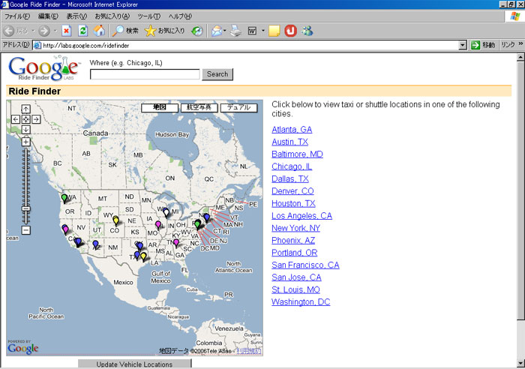
2008年高崎経済大講義ノートから抜粋 Google Ride Finder
Google Ride Finder は、タクシー、シャトルバス、リムジンバス
などの位置をリアルタイムに表示させるサービスです。
バス会社やタクシー会社と連携して運行状況を確認できるサービスで、Google マップと連動して利用でき、現在位置に最も近いバスやタクシーを探すことができます。
日本ではこのサービスは提供されていません。更にこれがモバイル端末などで利用できれば、もっと便利になるでしょう。
出典：http://mumu-j.com/Googleridefinder.html

Slide 6
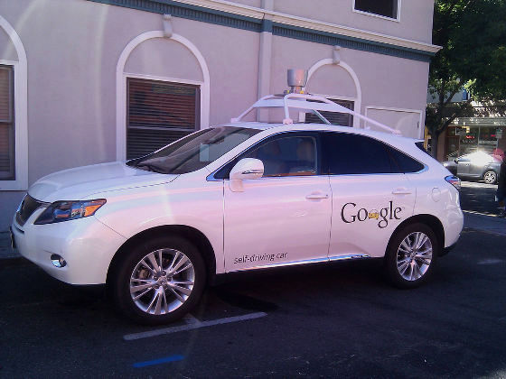
無料送迎タクシー

Slide 7
Googleが新たな広告戦略 実店舗への無料送迎タクシーの特許取得
Googleは約四百億ドルの広告売上
Googleは広告技術に関する新たな特許を取得 オンライン広告で見込みのある顧客を無料もしくはディスカウントしたタクシーに乗せて実店舗まで送迎するサービス
http://gigazine.net/news/20140127-google-free-taxi/

Slide 8
物販
広告
経営者のポリシー
有償
有料宿泊
Ｇｏｏｇｌｅ料に含まれない
Ｇｏｏｇｌｅ料に含まれる
ニュース
無料タクシー
無償
検索・案内

Slide 9
ＧＯＯＧＬＥ戦略 人流業発展の兆し
旅行業（人流業、総合生活移動産業）として展開物流では当たり前の利用運送的ビジネス
クラウド（アプリ）を活用しているから、システム開発コストは安く、顧客囲い込み可能
人流業のビジネスモデルを確立するのはＧＯＯＧＬＥ ようやく物流業に匹敵するものが登場の兆し

Slide 10
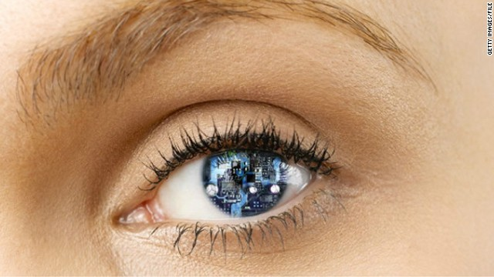
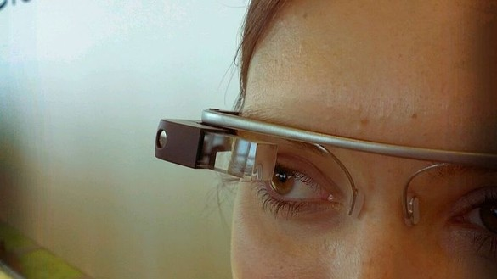
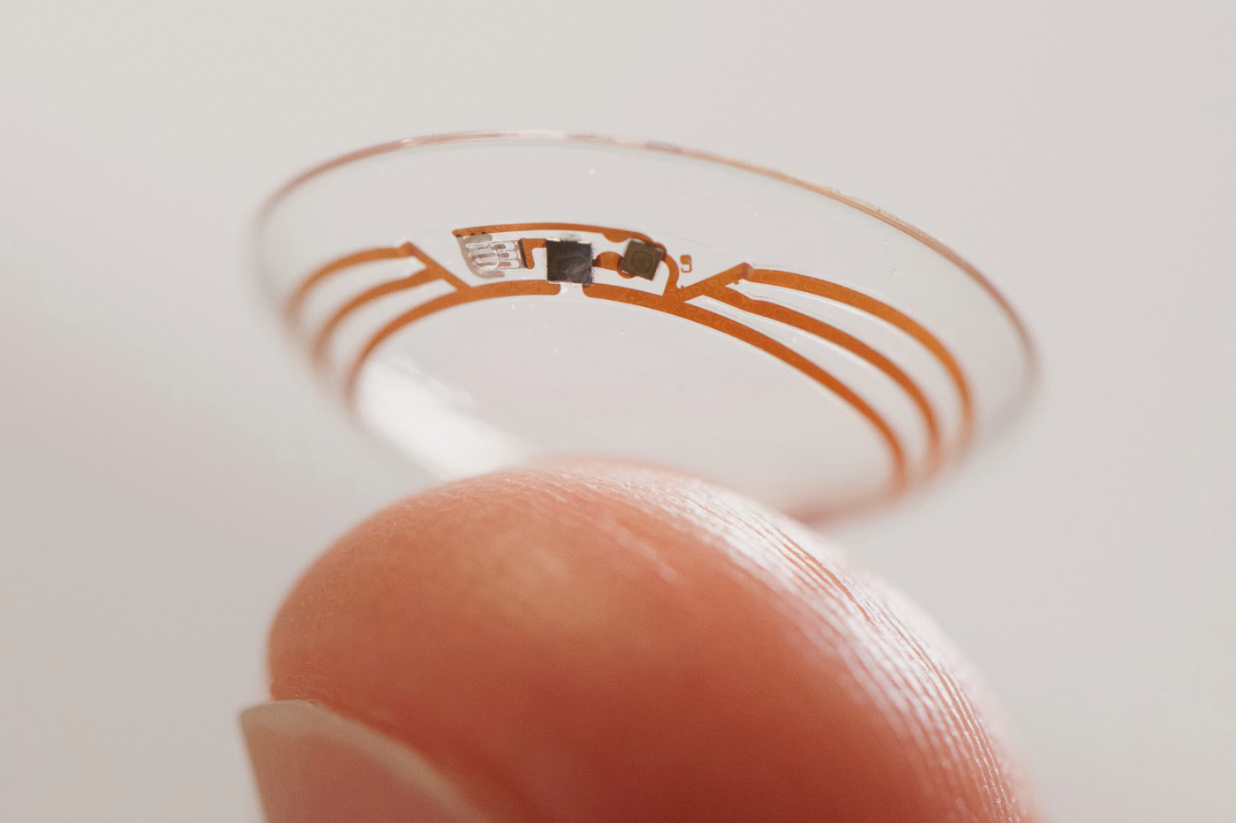
ウエアラブルから埋め込みへ 次世代機器は体内に「装着」
基本概念の特許

Slide 11
Googleの人流戦略
木下藤吉郎の草履取り戦略
目と足でデータを集め
検索機能が進化した人工知能を駆使し
心を読み取り先回りして人を動かす
（呼ばれる前に配車）⇔運転手に任せな
い配車力

Slide 12
ウェアラブルコンピュータ 目と手 ⇒ 人工知能への一里塚
直立歩行が可能となり、手が解放された
手（触覚）を見つめ（視覚）動かす脳の発達により、意識が発生➵言語（双子の会話）
http://www.youtube.com/watch?v=YcGk13HvSM4
ウエアラブルコンピューティングが、目（グーグルグラス）と手（スマートウォッチ）に集中するのも進化の過程から見れば必然？

Slide 13
非言語世界への進出
人工知能の新興企業買収、Deep LearningというAI新分野の探究のための人材を雇入れ
http://wired.jp/2014/01/29/google-buying-way-making-brain-irrelevant/
人間から生理的な測定値を複数記録し分析することで、その人の感情状態が推測できる技術は１０年程度で実用化される
心を支えているのは意識ではなく、主に無意識。

Slide 14
評価の物差し
観光学とは究極、観光資源の評価が中心テーマ
2010年コンピュータは猫がどういうものであるか人間に教えられること無く自力で理解した。いわゆるグーグルの猫であるが、既に人間の視覚による認識能力を超えるところまで進んでいる。評価の基となる特徴量を人間の手で加えることなく評価ができるのであれば、自然現象の解明で成功しているアプローチを観光学研究に適用できる可能性が開けているということである。

Slide 15
「くまもん」と「土佐犬」は違うか同じか
同じ点 「観光資源」 「富士山ではない」
違う点 生き物 危険性 形
類似点も相違点も同じだけあるということが示せる、類似点の数の多さでモノゴトを分類することはできないということがわかる。

Slide 16
みにくいアヒルの子の定理 （Theorem of the ugly duckling）
述語の重要性を決定するのは人間の価値体系であることを示した
各特徴を全て同等に扱っていることにより成立する定理． すなわち，クラスというものを特徴量で記述するときには，何らかの形で特徴量に重要性を考えていることになる．
従って、特徴に重要性を負荷することがパターン選択の本質であり、人間は価値判断によって、認識工学では特徴の重み付けによって、行ってきた。

Slide 17
観光学の脳科学への収斂（人流学）
グーグルグラスならぬ、グーグルキャップをかぶることにより、観光客の脳の反応測定値を大量に蓄積し属性、移動情報等とクロス分析することで単なるアンケートで済ませていた観光行動の解明ができる可能性が出てくる
観光行動のデータマイニングを若手研究者が行うことにより、大量の博士論文が生まれる（関西空港工事で多くの工学博士が誕生したことと同じ）?

Slide 18
人流資源評価の客観化
人流の法則性の発見
ヒトの属性・移動ビッグデータ
（特定多数）
総合生活移動産業
ウェアラブルの活用
人流資源への
反応データ
（客観的反応情報）

Slide 19
g-コンテンツ協議会（委員長寺前） 観光ウェアラブル実証実験
ＡＩと人間の間に 視覚の壁、感情の壁
これまでの観光資源研究
身長（富士山）と体重（桂離宮）の足し算 非科学的
電通サイエンスジャム、ＪＴＢ、システムオリジン等の協力
http://jinryu.jp/blog/?p=3597 人流観光研究所ブログ
https://youtu.be/Sq4M3nvX6Io ＪＴＢ野添氏の撮影した動画
https://www.g-contents.jp/2015/data/2_aihr.pdf 相原健郎副委員長の報告書

Slide 20
ニューヨークの独立系カフェで月45ドル～の定額コーヒー飲み放題を提供するアプリ Cups
Cupsは、ニューヨークの独立系カフェ31店で、スマートフォンアプリを使ってデジタルな回数券や飲み放題でコーヒーを楽しめる
普通コーヒー月額45ドル、エスプレッソ系コーヒー月額85ドルの固定料金で、参加のどのカフェでも飲み放題
制限は一つ。一杯頼んだら、次の注文は少なくても30分おいた後でなければいけない。

Slide 21
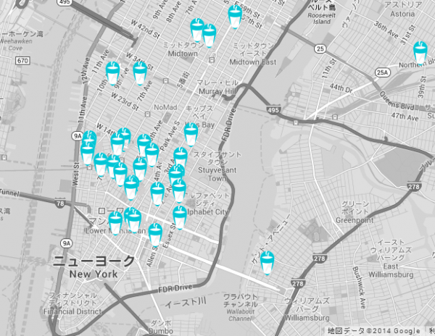

Slide 22
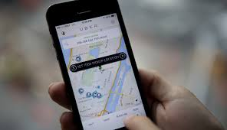
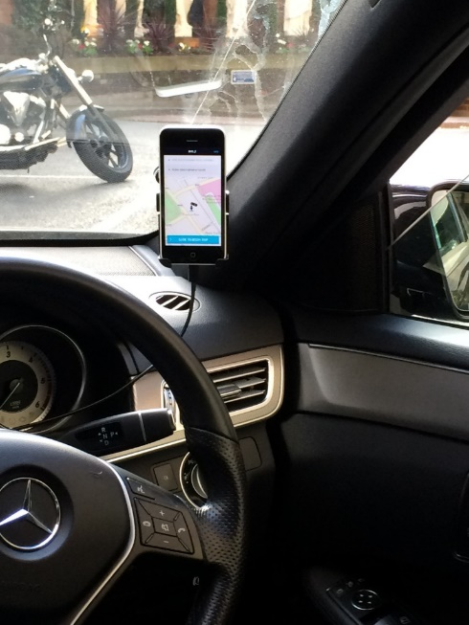
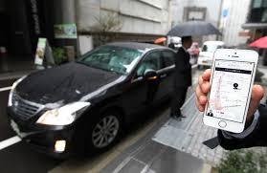
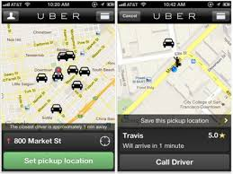
スマホ配車アプリ

Slide 23
通勤時間帯 uberPOOL乗り放題プラン
マンハッタン内は125丁目以南乗り放題。通勤時間帯（月曜〜金曜／午前7〜10時・午後5〜8時）。
相乗りサービスuberPOOL。２週間のパスで49ドル。4週間パス79ドル。8週間159ドル。
Uberに利益が出るようなシステムではないと推測
レストランやファッション、アトラクション情報やディスカウントを届けるサービスGilt Cityのメンバー限定のもの。自社のサービスを宣伝したいGilt CityのコラボPR作戦

Slide 24
月極定額 飲食・着・宿泊・乗り放題 ⇕ ベイシック・インカム
新しい共産主義社会の誕生

Slide 25
フリーミアム（Freemium）
フリーミアムは、基本的なサービスや製品を無料で提供し、さらに高度な機能や特別な機能について料金を課金する仕組みのビジネスモデルである。無料サービスや無料製品の提供コストが非常に小さい、あるいは無視できるため、Webサービスや、ソフトウェア、コンテンツのような無形のデジタル提供物との親和性が非常に高い。
「フリーミアム」という単語は、「フリー」（Free、無料）と「プレミアム」（Premium、割増）という、ビジネスモデルの2つの面を組み合わせて作られたかばん語である。

Slide 26
通常のパッケージ・ツアー
日本では単品パックが可能
パック料金
自宅
旅行先
旅行中
運送又は宿泊のサービス
（ホテルバス、コンドミニアム等も可）
法制度ではなく
約款上の仕組み
旅程保証責任
特別補償責任

Slide 27
マルチ・パッケージ・ツアー 例 ＪＴＢ ジェロン・タクシー
月極定額料金
旅行先
病院・コンビニ
自宅
新約款の登場
在宅中の補償の取扱
旅程保証責任
使い放題
特別補償責任
これを使えば今後何でもできる

Slide 28
高齢者用タクシー乗り放題プラン（JERONタクシー）
福岡市内から初めて全国展開（政令市）
目的地を病院、買い物店、鉄道駅の三カ所から指定
1か月2万円～4万円程度
旅行商品だから利益が出ないと実施できず、高い料金となる

Slide 30
財政支援
（軽自動車税）
高齢者市民
月極
定額料金
市営
有償
自家用
モデル
便益団体
（医療介護、コンビニ等）
広告
協賛金
高齢者市民
高齢者市民
乗り放題
サービス
指定管理
民間事業者

